Slide 1
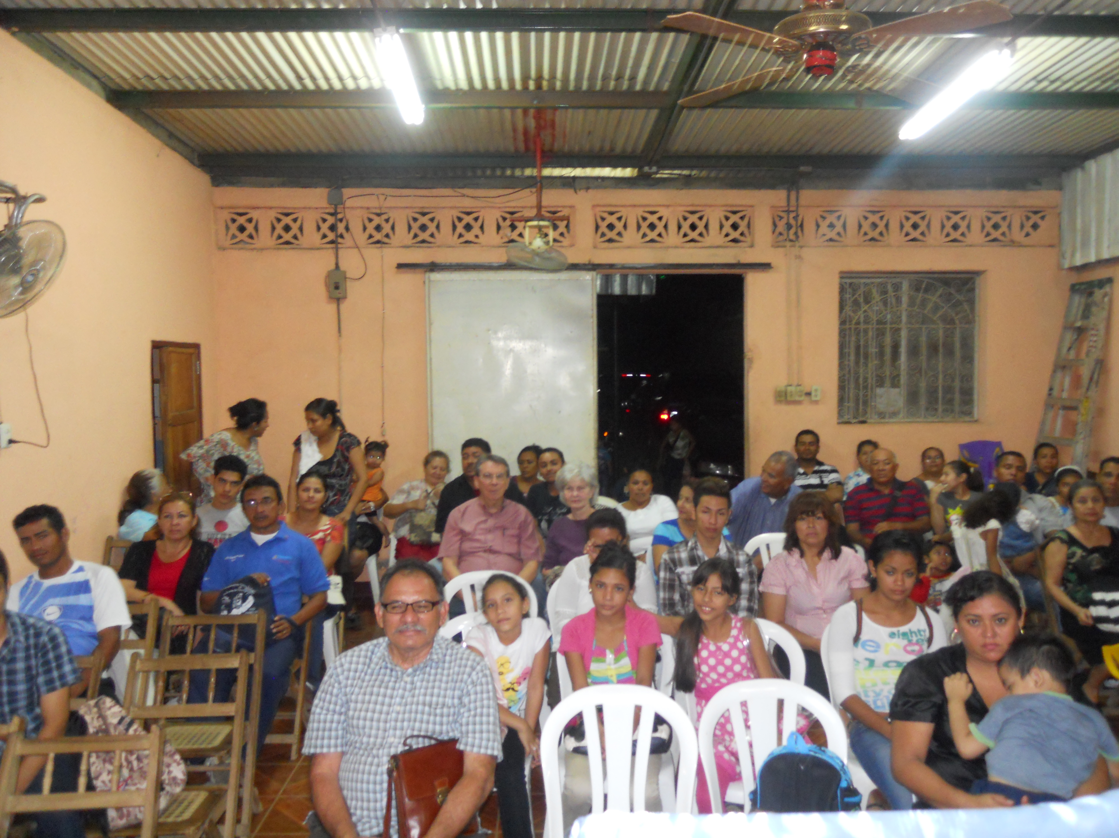

Slide 2
TRAYENDO OTROS
A CRISTO
Marcos 2:1-12

Slide 3
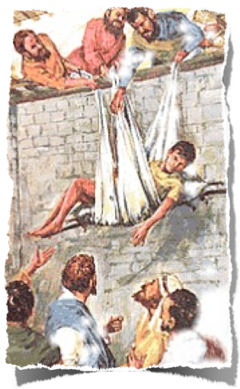
Trayendo otros a Cristo
Sanación de un paralitico
3 evangelios lo mencionan - Mt 9:1-8; Mar 2:1-12; Luc 5:17-26
Ocurrió en Capernaum [“Cuidad de Jesús"] - (Mar 2:1,2; Mt 9:1)
Jesús realizo muchos milagros
Ciervo del centurión - Mt 8:5-13
Suegra de Pedro - Mt 8:14-15
Expulso demonios - Mt 8:16
En Canaán El sano al hijo de un oficial - Jn 4:46-54

Slide 4
Trayendo otros a Cristo
Sanación de un paralitico
Lecciones de este texto
Jesús tiene el poder de perdonar pecados 10
La Deidad de Cristo - 5-12
La enfermedad espiritual es mas seria que la física - 8-12
Algunos rechazan la verdad aun ante la evidencia - 6-8; Mt 11:23,24
Hermanos/amigos que verdaderamente se preocupan -3-5;
El valor de una fe persistente - 4,5; Stg 2:18

Slide 5
Trayendo otros a Cristo
El paralítico no tenia remedio
¡ Solo Jesús podía Sanarle!
No Podemos remediar nuestro pecado sin Jesús Jer 2:22
Sin Dios y sin Esperanza
Uno de los servicios mas GRANDE que podemos dar, es el traer otros a Cristo! Jn 14:6
Notes:
Jer 2:22 Aunque te laves con lejía, y amontones jabón sobre ti, la mancha de tu pecado permanecerá aún delante de mí, dijo Jehová el Señor
Jua 8:24 Por eso os dije que moriréis en vuestros pecados; porque si no creéis que yo soy, en vuestros pecados moriréis

Slide 6
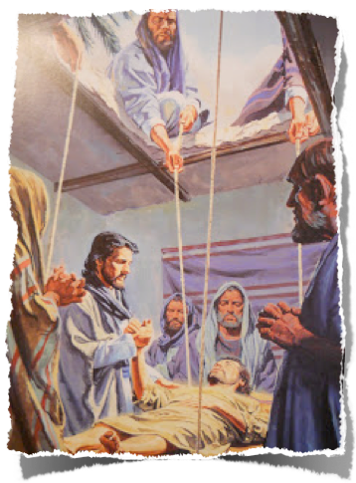
Trayendo otros a Cristo
Llevarlos a Cristo
Como siervos debemos de llevarlos a Cristo -Jn 1:40;4:29
Escribas y Fariseos eran enemigos de evangelio de Jesús
Hacían prosélitos para que los apoyaran a ellos - (Mat 23:15)
Cuando somos llevados a Cristo =, miembros de la iglesia! - (Hch 2:47; Ef. 5:23)
Somos seguidores de Cristo Hch 11:26
Notes:
Jua 1:40 Andrés, hermano de Simón Pedro, era uno de los dos que habían oído a Juan, y habían seguido a Jesús.
Jua 1:41 Éste halló primero a su hermano Simón, y le dijo: Hemos hallado al Mesías (que traducido es, el Cristo).
Jua 1:42 Y le trajo a Jesús. Y mirándole Jesús, dijo: Tú eres Simón, hijo de Jonás; tú serás llamado Cefas (que quiere decir, Pedro
Jua 4:28 Entonces la mujer dejó su cántaro, y fue a la ciudad, y dijo a los hombres:
Jua 4:29 Venid, ved a un hombre que me ha dicho todo cuanto he hecho. ¿No será éste el Cristo
Mat 23:15 ¡Ay de vosotros, escribas y fariseos, hipócritas! porque recorréis mar y tierra para hacer un prosélito, y una vez hecho, le hacéis dos veces más hijo del infierno que vosotros

Slide 7
Trayendo otros a Cristo
Nuestras acciones hablan
Mire Usted lo que miro Jesús de los 4 amigos
Ellos creyeron que Jesús podía sanar a su amigo. ACTUARON - 3,4; Stg 2:14-19
A pesar de los obstáculos Me recuerda a Zaqueo Lc 19

Slide 8
Trayendo otros a Cristo
Amor y Compasión
Era tanta su preocupación por este hombre que deseaban que fuere sanado - (3,4)
Haya, pues, en vosotros este sentir Fil 2:5
Por que de tal manera Dios nos amo - (Jn 3:16; Rom. 5:8-10)
Notes:
Rom 5:8 Mas Dios muestra su amor para con nosotros, en que siendo aún pecadores, Cristo murió por nosotros.
Rom 5:9 Pues mucho más, estando ya justificados en su sangre, por él seremos salvos de la ira.

Slide 9
Trayendo otros a Cristo
Trabajaron juntos
4 trabajando juntos para llevar este hombre a Jesús - (3,4)
Jesús mando a sus discípulos de 2 en 2 a predicar - Mar 6:7
Paulo tenia compañeros en todos sus viajes- Hch 13:1-3; 15:40
Si ponemos los talentos y recursos que cada quien pose en harmonía, GRANDES cosas se puede lograr- Eccl. 4:9,10
La unidad es necesaria Amos 3:3
Notes:
Mar 6:7 Después llamó a los doce, y comenzó a enviarlos de dos en dos; y les dio autoridad sobre los espíritus inmundos.
Ecl 4:9 Mejores son dos que uno; porque tienen mejor paga de su trabajo.
Ecl 4:10 Porque si cayeren, el uno levantará a su compañero; pero ¡ay del solo! que cuando cayere, no habrá segundo que lo levante

Slide 10
Ellos estaban determinados al EXITO
Problemas que enfrentaron- 3,4
Acarrear al hombre hasta la casa-
Subirlo al techo
Hacer un agujero en el techo
Bajar aquel hombre por el agujero
Si no estamos DETERMINADOS a trabajar juntos y en armonía resolver nuestros problemas, nunca podremos traer otros a Jesús 1 Cor 1:10

Slide 11
Hch 8:4; 1 Tes 1:8
LOS CRISTIANOS AL PRINCIPIO EN EL 1er SIGLO Trabajaron en un mismo propósito
La iglesia en Austin, Te tiene muchos enfermos que hay que bajarlos por el techo y llevarlos a Jesús.

Slide 12
¡Amigo(a) que estas enfermo del pecado queremos llevarte a Jesús El te puede sanar!
Si Ud nunca ha obedecido el evangelio, Ud esta perdido, ud no es salvo. Ud necesita que sus pecados le sean perdonados?
Hoy le podemos ayudar y conducirle a Jesús, El único que tiene el remedio para lavar su culpa.
- Hch 2:38; Gal 3:27

